Slide 1
Week 9 –Fysiek datamodel Uitleg en oefening

Slide 2
Deze week: van logisch naar fysiek
Project Identification
and Selection
Project Initiation
and Planning
Analysis
Logical Design
Physical Design
Gericht op relationele database
Implementation
Vendor specifiek (voor ons: SQL server)
Maintenance
Notes:
https://app.pluralsight.com/player?course=design-database-structure-sql-server-2014-70-465&author=david-hansen&name=design-database-structure-sql-server-2014-70-465-m2&clip=2&mode=live

Slide 3
Stappenplan
Van logisch naar fysiek model
A: voer voor elk N-op-M relatietype (many to many relatietype) de volgende stappen uit:
1. Vervang de relatie door een entiteittype
2. Voeg 2 nieuwe 1 op veel relatietypes toe
3. Maak het nieuwe entiteittype afhankelijk
4. Bepaal de minimale cardinaliteiten
5.+ 6. Geef namen en rollen bij beide relatietypes
Notes:
N op m = veel op veel / many to many.

Slide 4
Voorbeeld stap A
Student
Module
Studentnummer
<pi>
<M>
Modulecode
<pi>
<M>
Naam
<M>
Aantal lessen
Adres
<M>
Aantal SP
Telnr
Vooropleiding
<M>
NEEMT DEEL AAN
DEELNAME

Slide 5
Voorbeeld stap A-1
1 Vervang het relationship type door entity type

Slide 6
Voorbeeld stap A-2
Student
Module
Studentnummer
<pi>
<M>
Modulecode
<pi>
<M>
Naam
<M>
Aantal lessen
Adres
<M>
Aantal SP
Telnr
Vooropleiding
<M>
-
-
DEELNAME
2 Voeg 2 nieuwe 1 –op- veel relationship types toe

Slide 7
Voorbeeld stap A-3
3 Maak het nieuwe entity type afhankelijk (zwakke entiteit / sterke relaties

Slide 8
Voorbeeld stap A-4
Altijd precies 1
4 Bepaal de minimale cardinaliteiten

Slide 9
Voorbeeld stap A-5&6
5+6 Geef namen en rollen bij de relationship types
(waar dit iets toevoegt in de helderheid van het model!)

Slide 10
Stappenplan - vervolg
B: Voer voor het (aangepaste) ERD de volgende 5 stappen uit
1. Zet elk entity type om in een tabel
2. Elke 1-n relatie wordt een referentie (pijl) van de n-kant naar de 1-kant (child naar parent)
3. Voeg voor elke verwijzing de verwijzende sleutelkolommen toe (foreign key <fk>)
4. Voeg cardinaliteiten toe bij alle verwijzingen
5. Vervang attributen met <M> (Mandatory) door Not Null, de andere attributen door Null

Slide 11
Voorbeeld bij stappen B
Student
Studentnummer
<pi>
<M>
Naam
<M>
Student_Deelname
Deelname
Adres
<M>
Cijfer
Telnr
Vooropleiding
<M>
Module_Deelname
Klassenindeling
Klas
Module
Klascode
<pi>
<M>
Modulecode
<pi>
<M>
Afdeling
<M>
Aantal lessen
Klassenmentor
<M>
Aantal SP

Slide 12
Voorbeeld stap B-1
1. Zet elk entity type om in een tabel

Slide 13
Voorbeeld stap B-2
2. Elke 1-n relatie wordt een referentie (pijl) van de n- kant naar de 1-kant (child naar parent)

Slide 14
Voorbeeld stap B-3
3. Voeg voor elke verwijzing de verwijzende sleutelkolommen toe (foreign key <fk>)

Slide 15
Voorbeeld stap B-4
Studentnummer = Studentnummer
0…*
0…*
1…*
4. Voeg cardinaliteiten toe bij alle verwijzingen

Slide 16
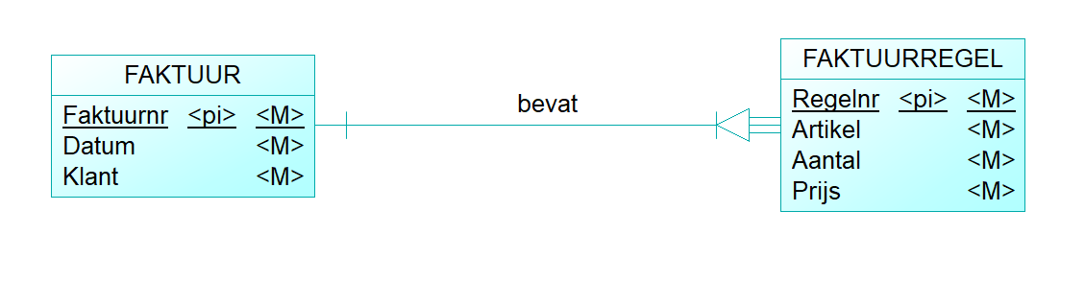
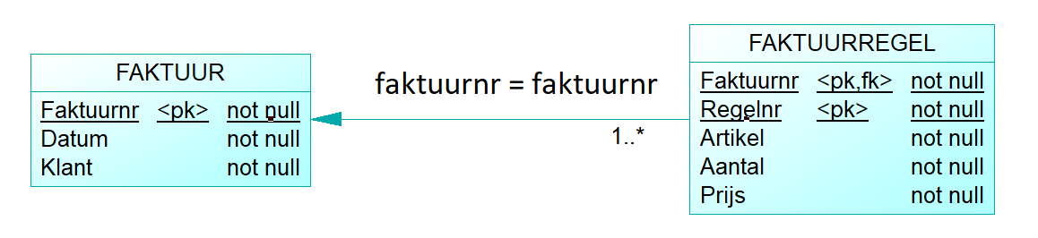
Voorbeeld stap B-5
5. Vervang attributen met een <M> door not null
Let op: Bij een strong relation wordt de pk van de child entiteit uitgebreid met de pk van de parent

Slide 17
Stappenplan - vervolg
C: Voer voor elk 1-op-1 rel. type de volgende stap 7 uit
7. Breng dominantie aan bij 1-1 relationship type

Slide 18
7 Kies welke kant dominant is (elke 1-1 RT)
Voorbeeld: Department leader
Three possibilities:
1 FK Leads Dep in EMPLOYEE
2 FK Leader in DEPARTMENT
3 Both FKs

Slide 19
Example: Department leader
1 FK Leads_dep in EMPLOYEE
Note: null
DEPARTMENT is the parent: (D)
(for Dominant)

Slide 20
Example: Department leader
2 FK Leader in DEPARTMENT
Note: not null and <ak>
EMPLOYEE is the parent: (D)
(for Dominant)

Slide 21
Example: Department leader
3 Both FKs
Note:
redundancy!
No dominance (neither role has ‘(D)’)

Slide 22
Example: Department leader
3 Both FKs
Note: Redundancy! Same facts stored twice
Employee <Emp_code> leads department <Leads_dep>.
E27 E95
777 888
Employee <Leader> leads department <Dep_no>.
E27 E95
777 888

Slide 23
Samenvatting
1 op 0 / 0 op 1-> dominantie bij de 1
1 op 1 waarbij 1 zwakke entiteit-> kies voor de sterke entiteit
1 op 1 / 0 op 0-> kies zelf één kant als dominant

Slide 24
Oefening 1: Fysiek gegevensmodel
Leid het fysieke gegevensmodel af uit onderstaand ERD:
WERKNEMER
GEBOUW
Werknemernr
<pi>
<M>
Gebouwnr
<pi>
<M>
Naam
<M>
Naam
<M>
Afdeling
<M>
Aantal plaatsen
<M>
Is EIGENAAR van
Staat in
AUTO
Kenteken
<pi>
<M>
merknaam

Slide 25
Uitwerking oefening
Kies zelf hoe je de oefening (en ook je casus) uitwerkt. Dit mag:
als pseudo-ddl / in Word in geschreven tekst
als ddl die je in de editor van SQL Server management studio maakt
als PDM (physical domain model) gemodelleerd in een tool die je zelf kiest
En: zorg altijd voor uitleg van de keuzes die je hebt gemaakt bij de overgang van een logisch naar een fysiek model.
Notes:
Let op: als je voor DDL kiest, moet dit ook echt werkende code zijn, waarin alle beperkingsregels die je in een fysiek model introduceert zijn opgenomen, dus inclusief primairy keys / datatypes / null & not null / foreign keys en het gedrag on update / on delete.
Als je voor een PDM kiest, kies dan een tool waarin je ook al deze beperkingsregels in zichtbaar kunt maken.
Welke uitwerking je ook kiest, licht altijd je keuzes die je hebt gemaakt in de overgang van een logisch naar een fysiek model toe.

Slide 26
Uitwerking oefening 1-A
Als pseudo-DDL
Werknemer (WerknemerNr, Naam, Afdeling)
Primaire sleutel WerknemerNr Int Not Null
Naam Char (50) Not Null
Afdeling Char(4) Not Null
Gebouw (Gebouwnr, Naam, Aantal plaatsen)
Primaire sleutel GebouwNr Char(4) Not Null
Naam Char (20) Not Null
Aantal Plaatsen Int Not Null
(over not null bij Aantal Plaatsen is discussie mogelijk… wat is de zin van het opnemen van een gebouw zonder parkeerplek? Hangt af van het doel van de gegevensverzameling)

Slide 27
Uitwerking oefening 1-B
Als pseudo-DDL
Auto (Kenteken, Merknaam, GebouwNr, WerknemerNr)
Primaire sleutel Kenteken Char(10) Not Null
GebouwNr Char(4)
WerknemerNr Int Not Null
Merknaam Char (20)
Vreemde sleutel GebouwNr verwijst naar GebouwNr in Gebouw – On update Cascade, On Delete Set Null
Vreemde sleutel WerknemerNr verwijst naar WerknemerNr in Werknemer – On update Cascade, On Delete No Action
Notes:
Uitleggen waarom je voor on update cascade / no action / set null kiest:
-> bij cascade zou bij het verwijderen van een werknemer direct ook zn auto verwijderd worden.
-> bij no action wordt de actie tegengehouden / moet je eerst de auto verwijderen of het record archiveren
-> bij set null blijft het record bewaard, maar wordt er NULL in het attribuut gezet.

Slide 28
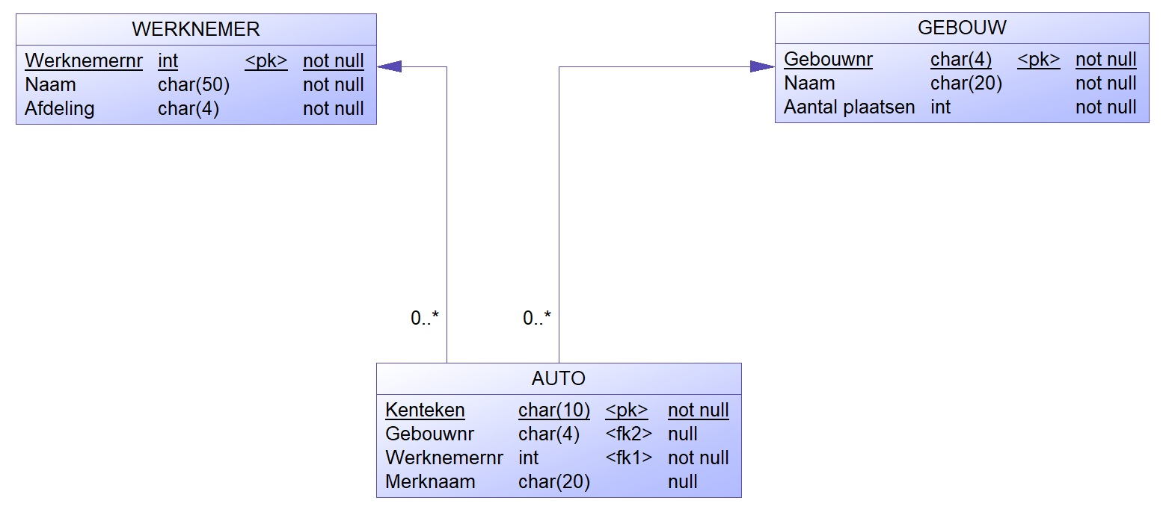
Uitwerking oefening 1
Als PDM
Notes:
Als je het in een PDM uitwerkt zul je het gedrag van de foreign keys (on update cascade / no action / set null) apart moeten toelichten, dit kun je in het model niet zien.

Slide 29
Uitwerking oefening 1
Als DDL
CREATE TABLE Werknemer
(WerknemerNr Int Primary Key Not Null,
Naam Char(50) Not Null,
Afdeling Char(4) Not Null)
CREATE TABLE Gebouw
(GebouwNr Char(4) Primary Key Not Null,
Naam Char(20) Not Null,
AantalPlaatsen Int Not Null)
CREATE TABLE Auto
(Kenteken Char(10) Primary Key Not Null,
Merknaam Char(20),
WerknemerNr Int Not Null,
GebouwNr Char(4),
Foreign Key (WerknemerNr) references Werknemer(WerknemerNr) on update Cascade on Delete no Action,
Foreign Key (GebouwNr) references Gebouw(GebouwNr) on update Cascade on Delete Set Null)

